Slide 1
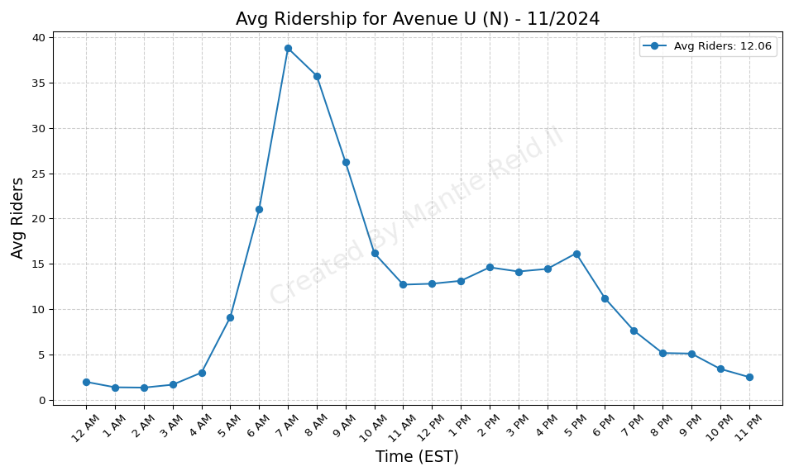
Avenue U (N) - 11/2024

Slide 2
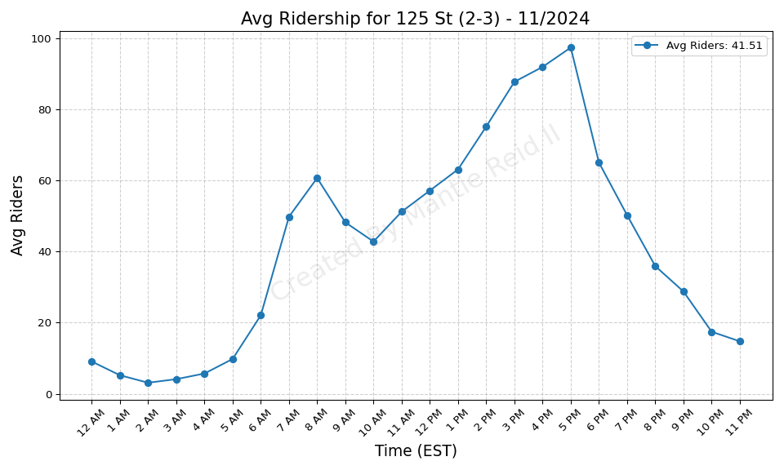
125 St (2-3) - 11/2024

Slide 3
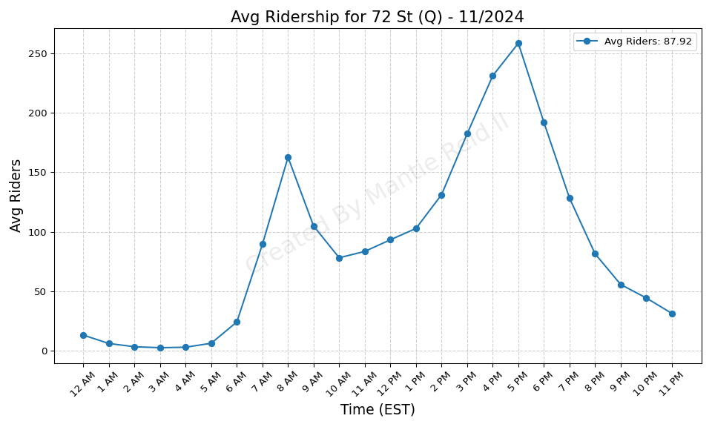
72 St (Q) - 11/2024

Slide 4
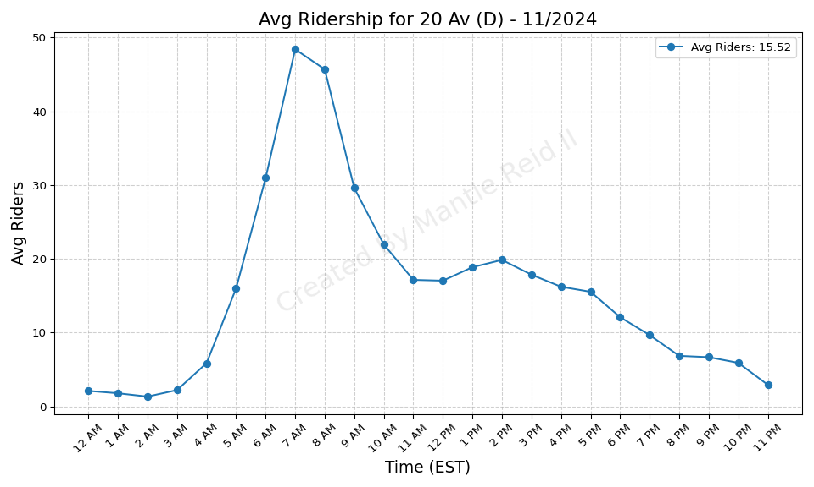
20 Av (D) - 11/2024

Slide 5
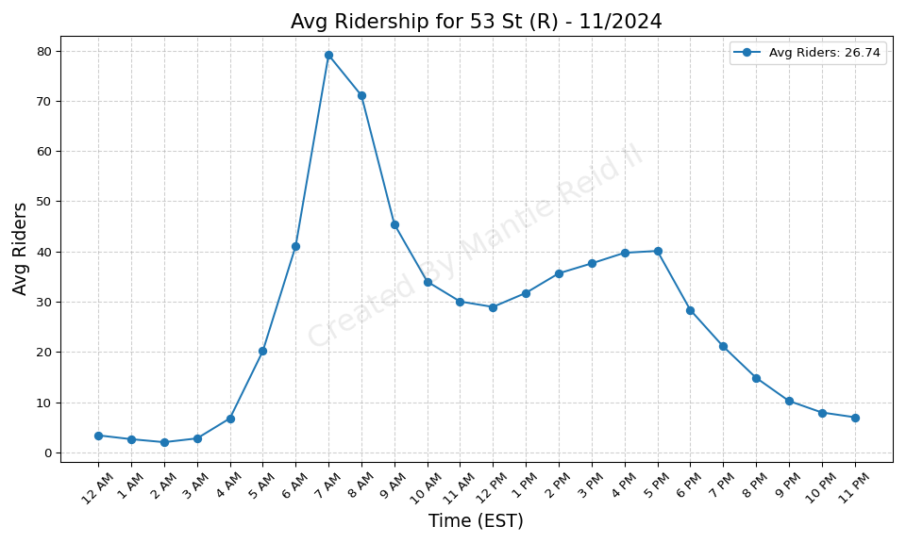
53 St (R) - 11/2024

Slide 6
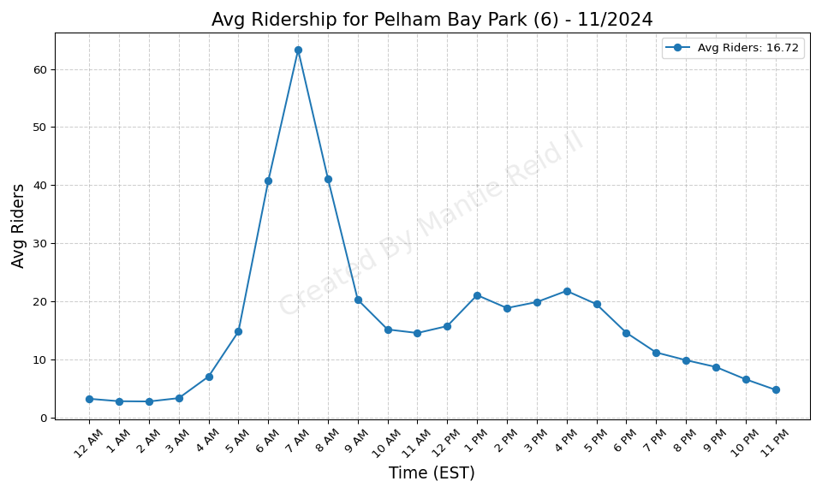
Pelham Bay Park (6) - 11/2024

Slide 7
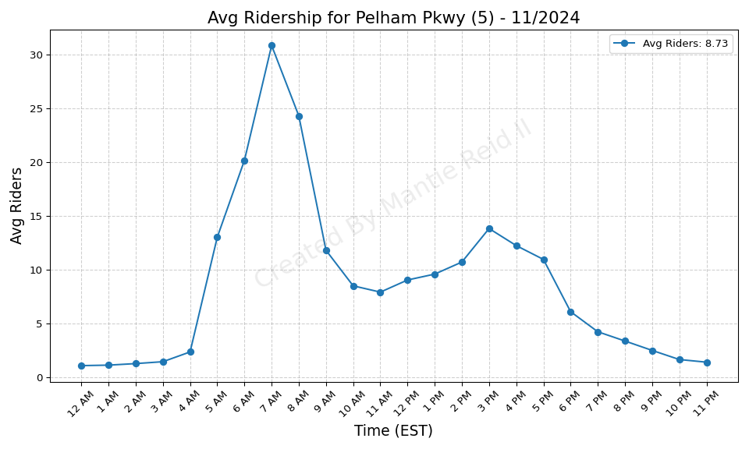
Pelham Pkwy (5) - 11/2024

Slide 8
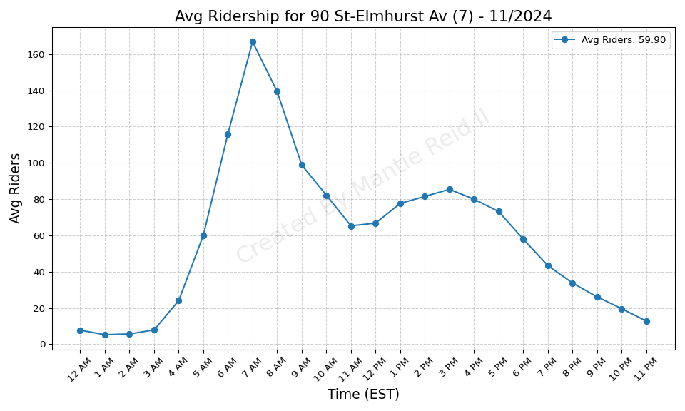
90 St-Elmhurst Av (7) - 11/2024

Slide 9
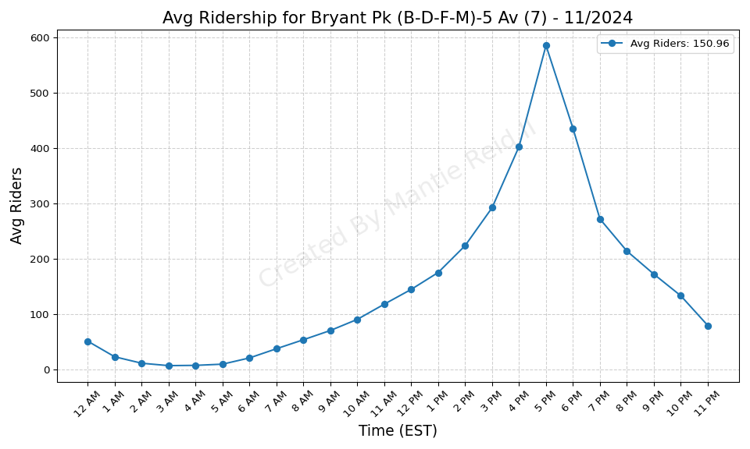
Bryant Pk (B-D-F-M)-5 Av (7) - 11/2024

Slide 10
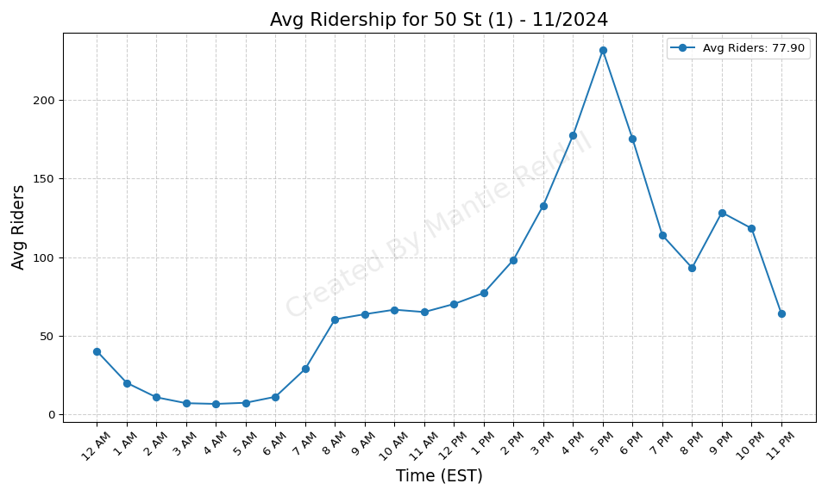
50 St (1) - 11/2024

Slide 11
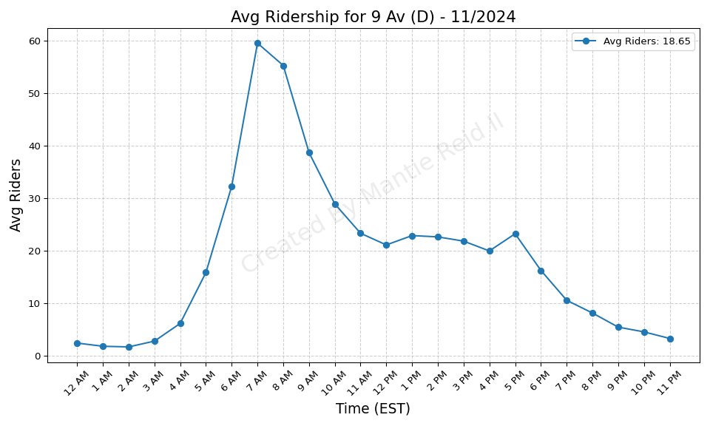
9 Av (D) - 11/2024

Slide 12
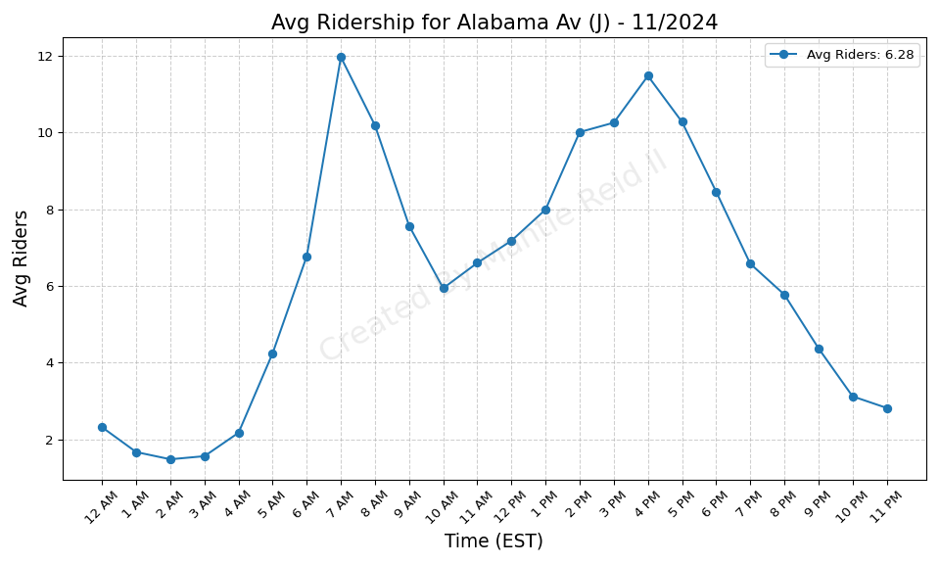
Alabama Av (J) - 11/2024

Slide 13
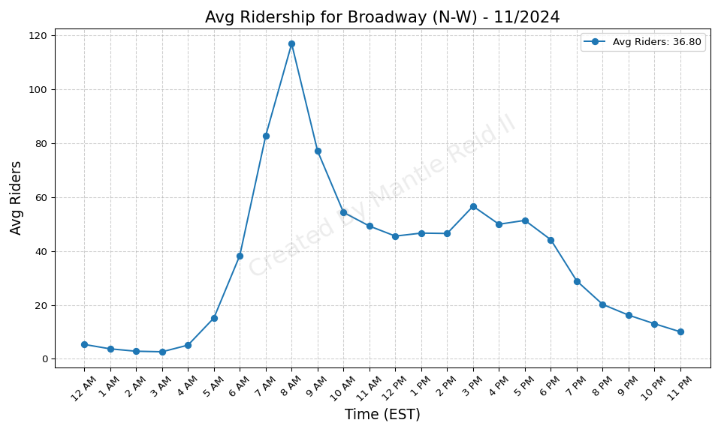
Broadway (N-W) - 11/2024

Slide 14
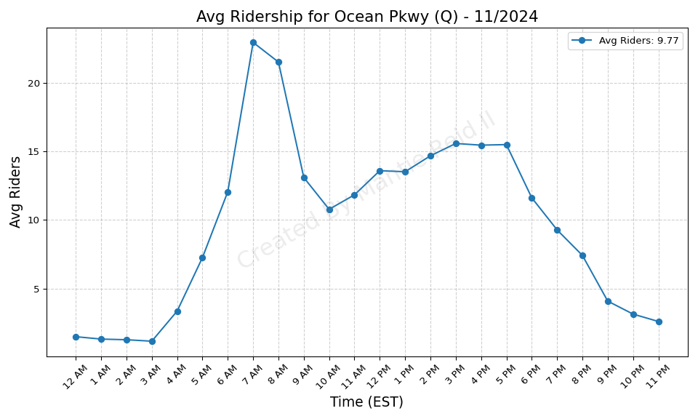
Ocean Pkwy (Q) - 11/2024

Slide 15
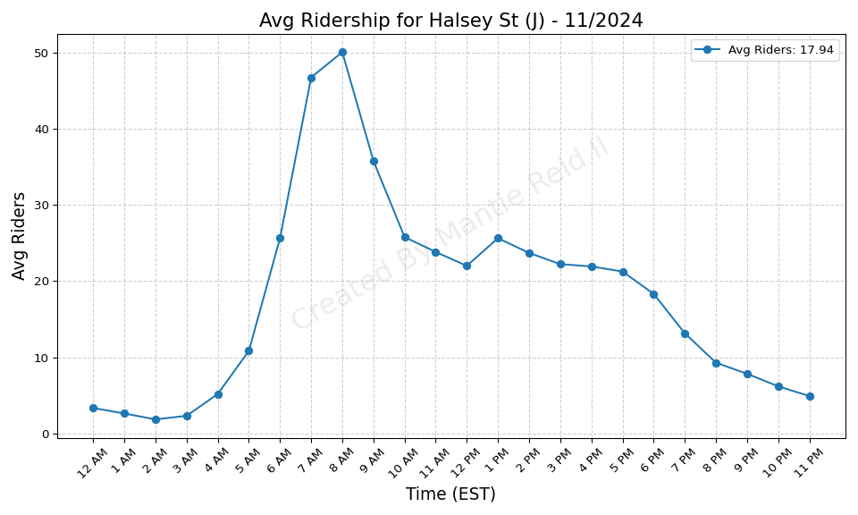
Halsey St (J) - 11/2024

Slide 16
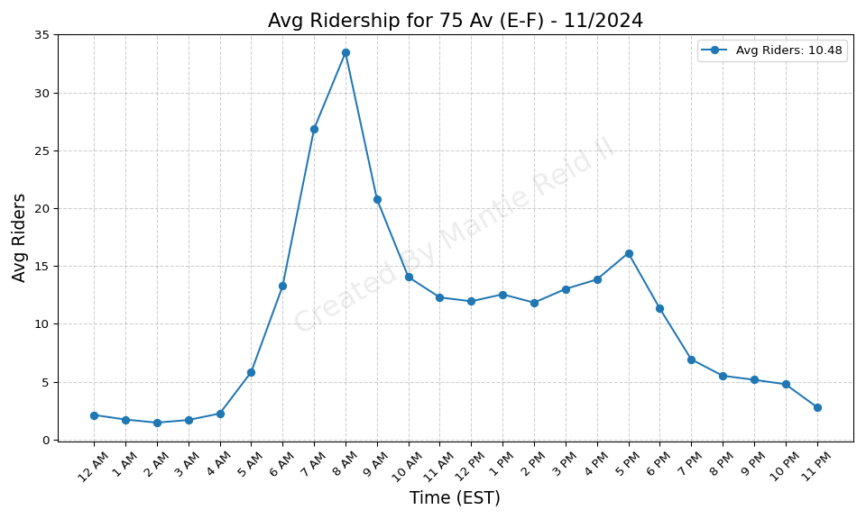
75 Av (E-F) - 11/2024

Slide 17
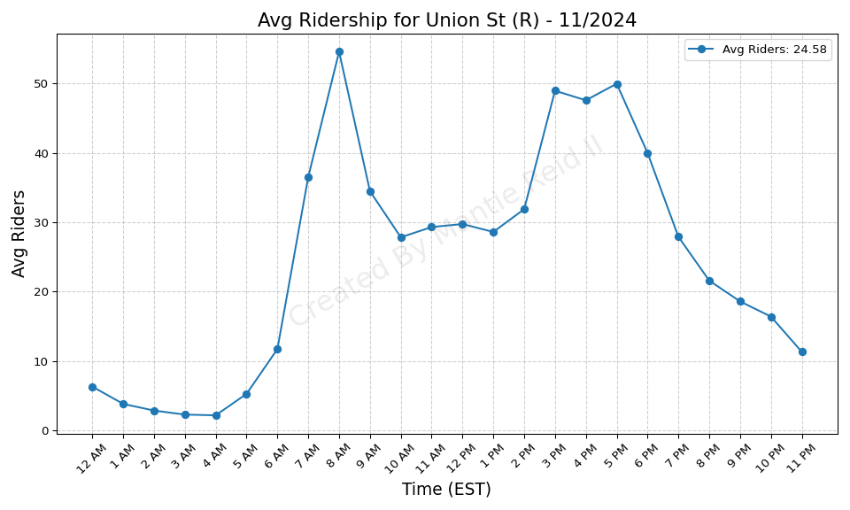
Union St (R) - 11/2024

Slide 18
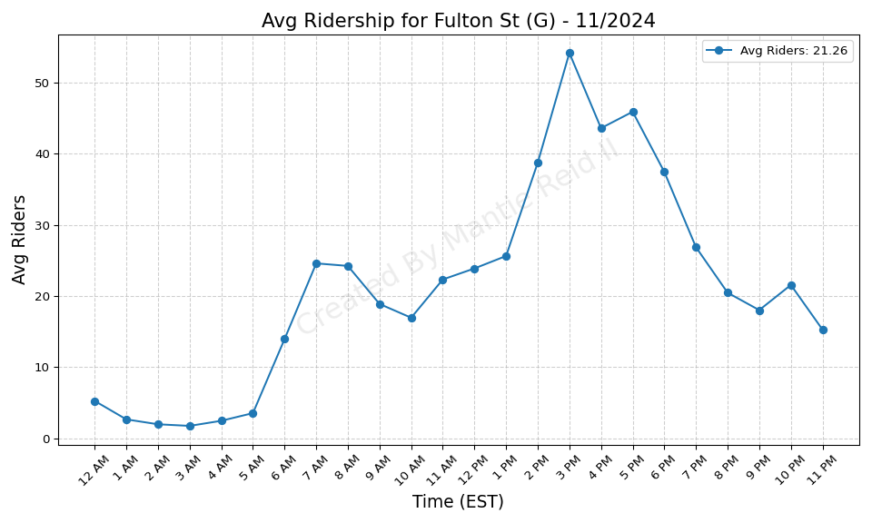
Fulton St (G) - 11/2024

Slide 19
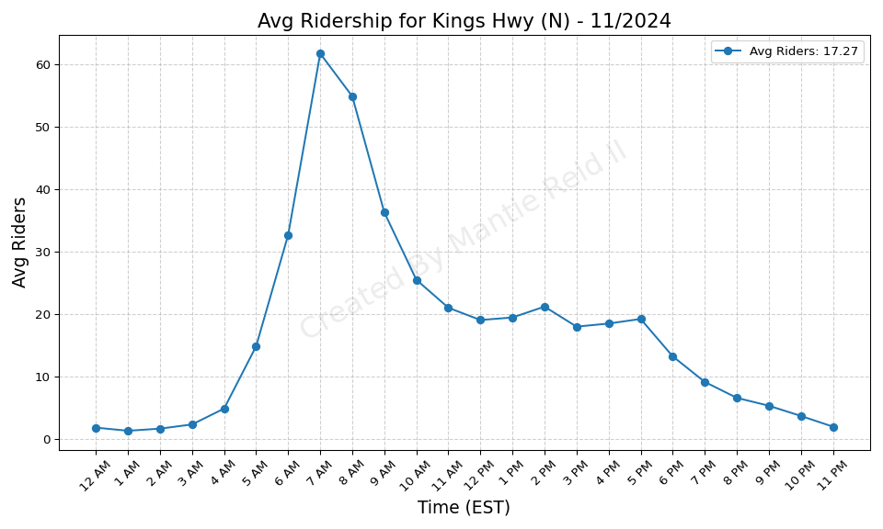
Kings Hwy (N) - 11/2024

Slide 20
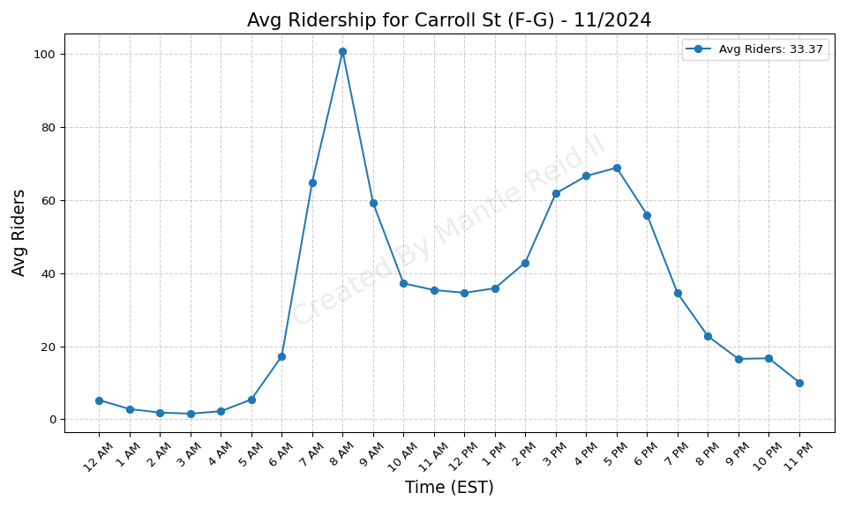
Carroll St (F-G) - 11/2024

Slide 21
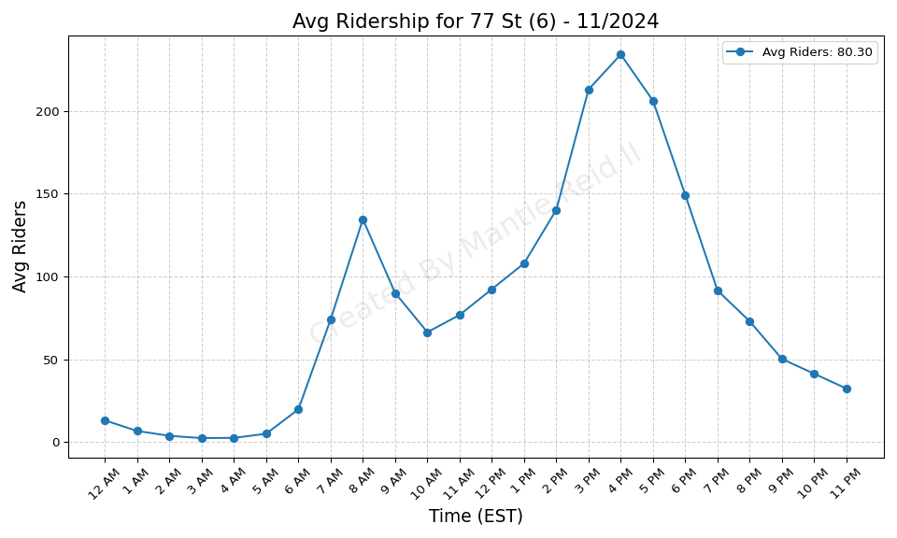
77 St (6) - 11/2024

Slide 22
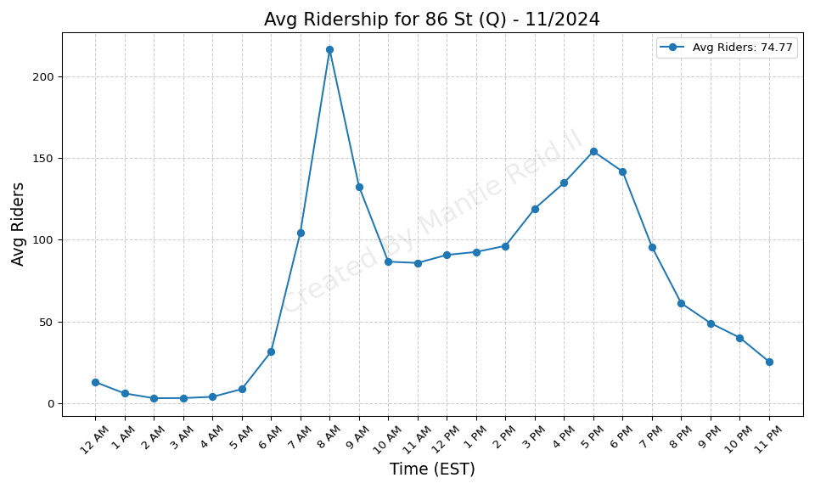
86 St (Q) - 11/2024

Slide 23
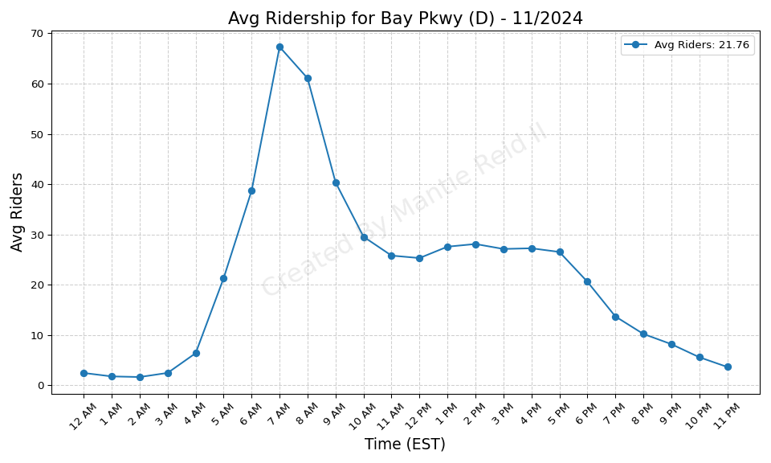
Bay Pkwy (D) - 11/2024

Slide 24
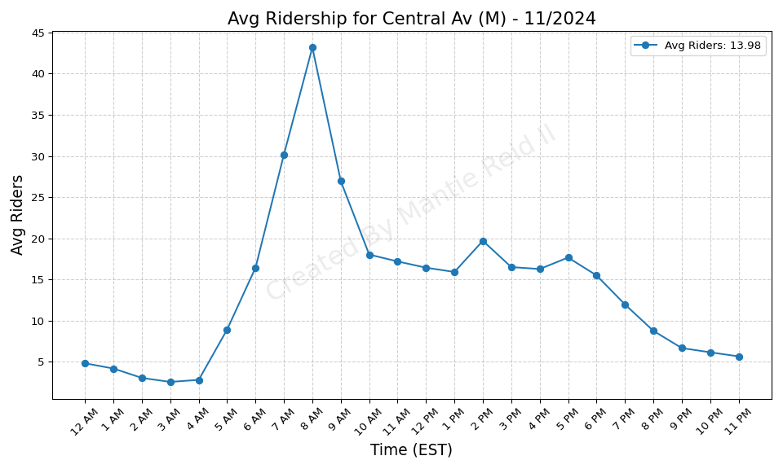
Central Av (M) - 11/2024

Slide 25
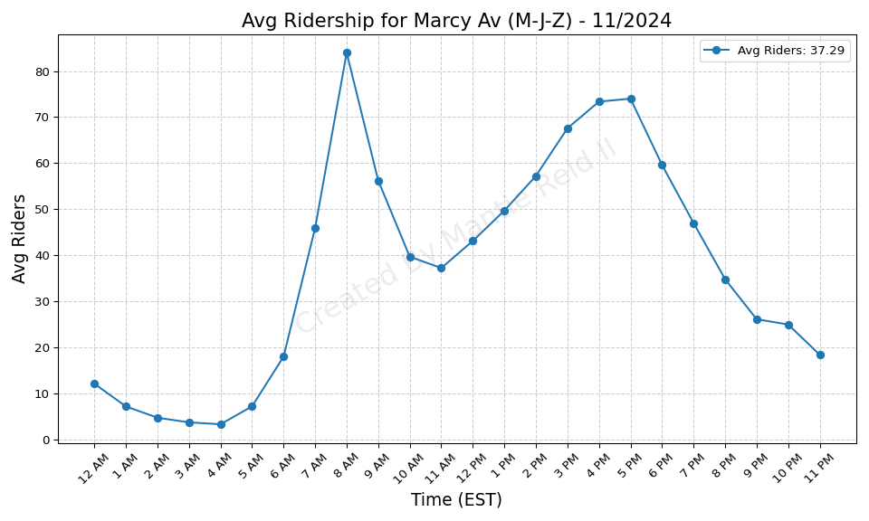
Marcy Av (M-J-Z) - 11/2024

Slide 26
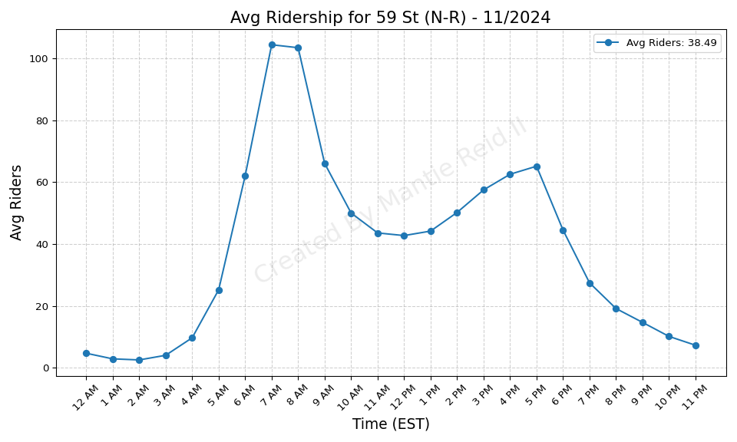
59 St (N-R) - 11/2024

Slide 27
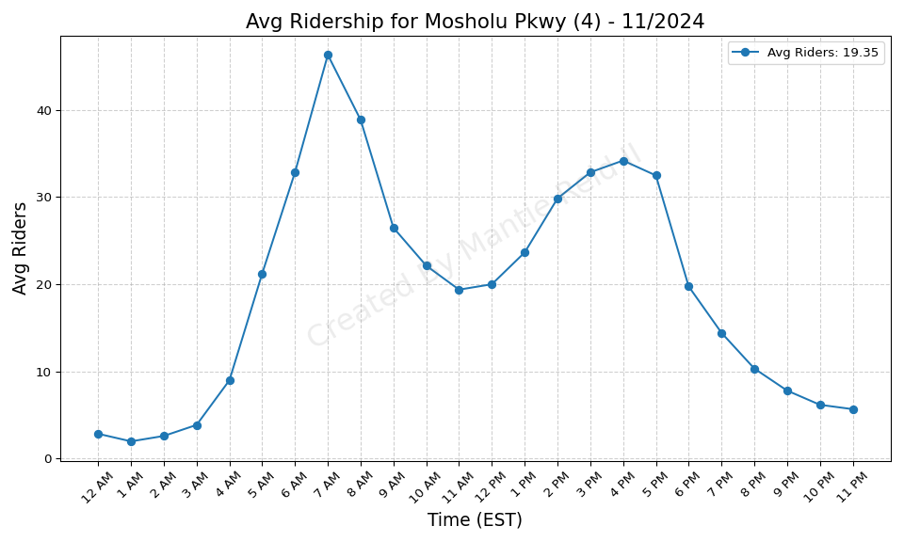
Mosholu Pkwy (4) - 11/2024

Slide 28
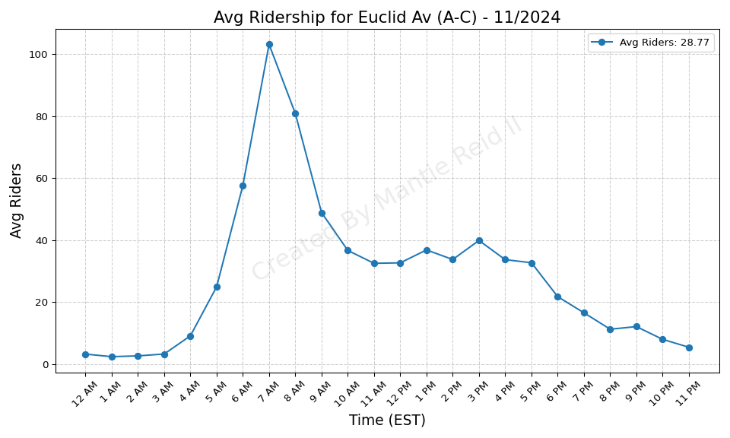
Euclid Av (A-C) - 11/2024

Slide 29
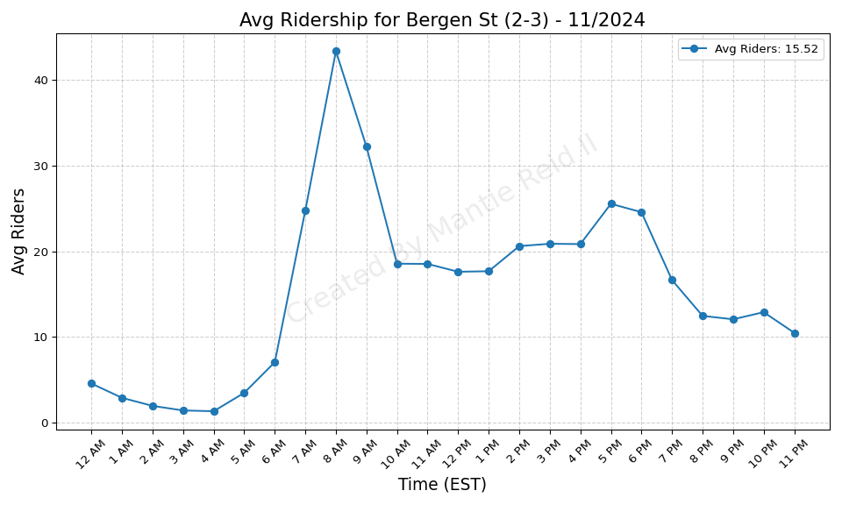
Bergen St (2-3) - 11/2024

Slide 30

183 St (4) - 11/2024

Slide 31
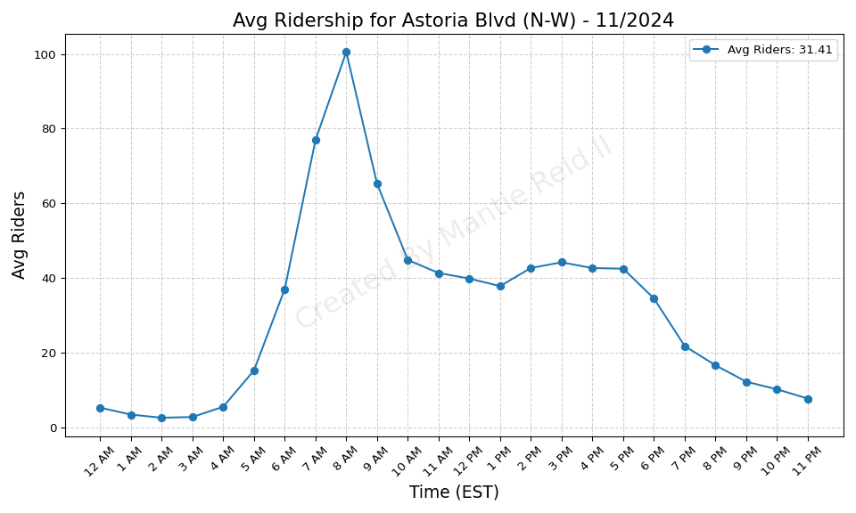
Astoria Blvd (N-W) - 11/2024

Slide 32
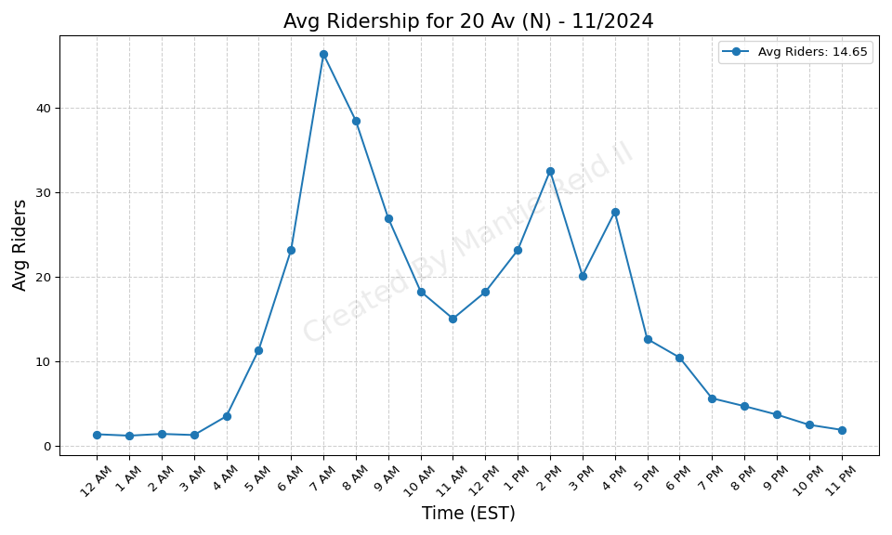
20 Av (N) - 11/2024

Slide 33
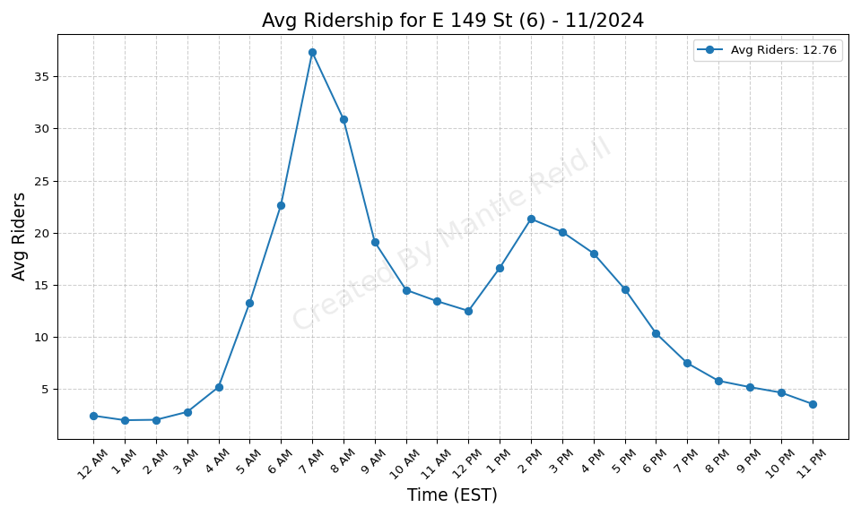
E 149 St (6) - 11/2024

Slide 34
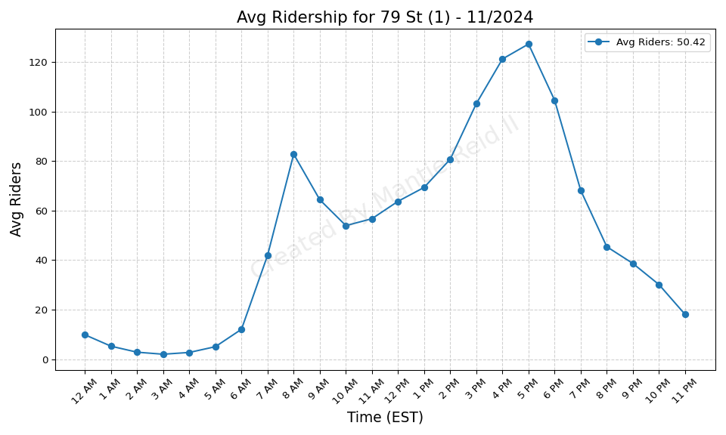
79 St (1) - 11/2024

Slide 35
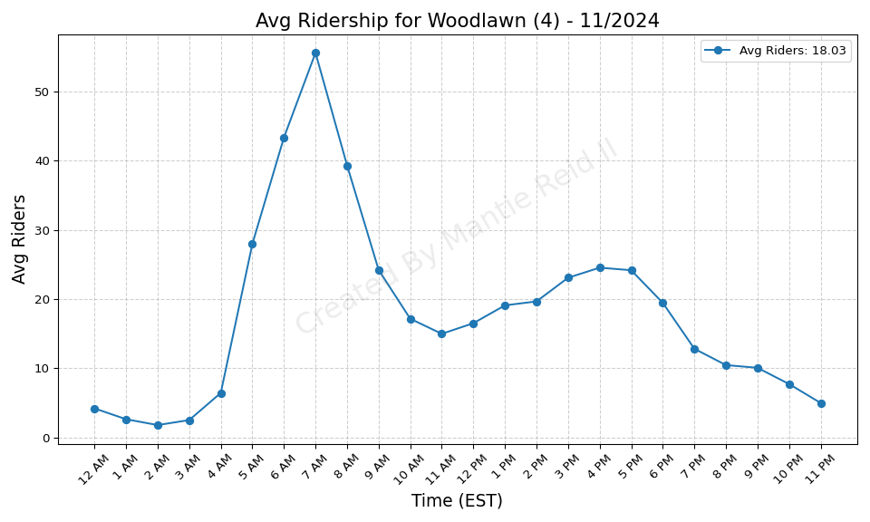
Woodlawn (4) - 11/2024

Slide 36
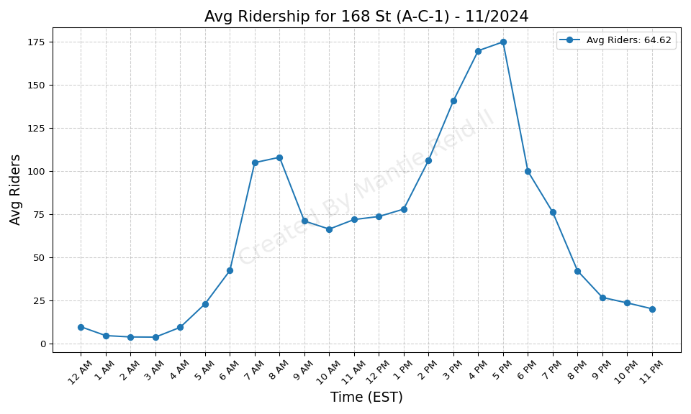
168 St (A-C-1) - 11/2024

Slide 37
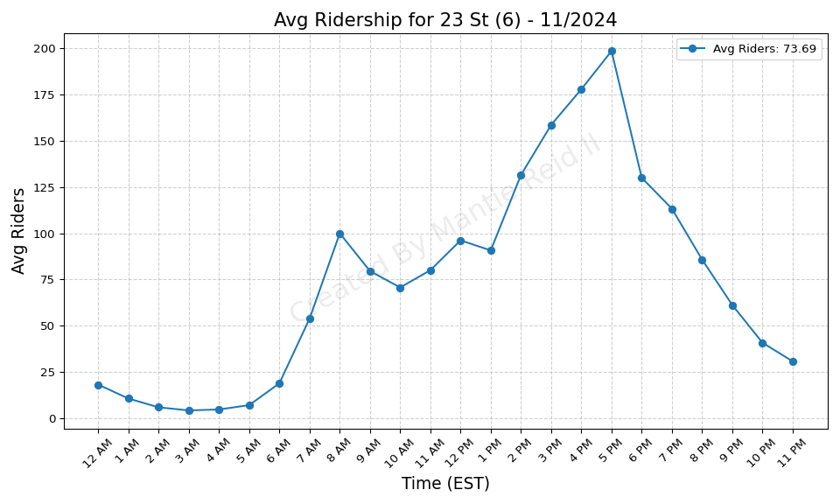
23 St (6) - 11/2024

Slide 38
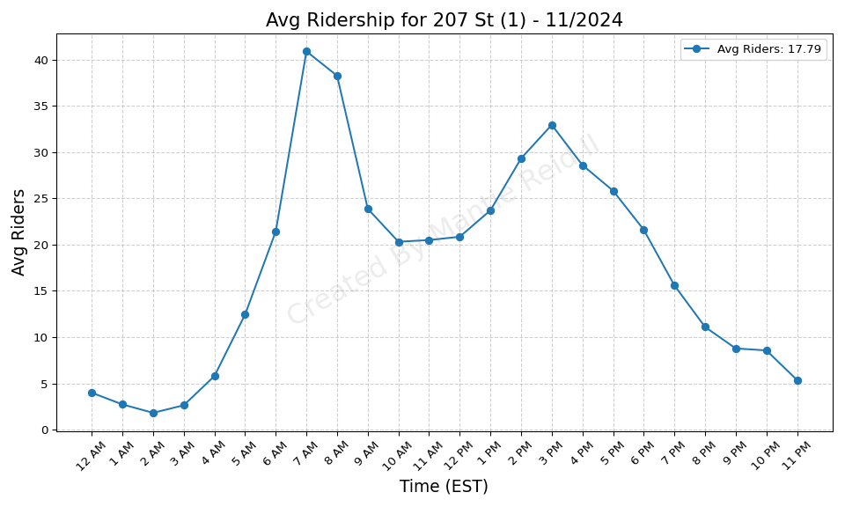
207 St (1) - 11/2024

Slide 39
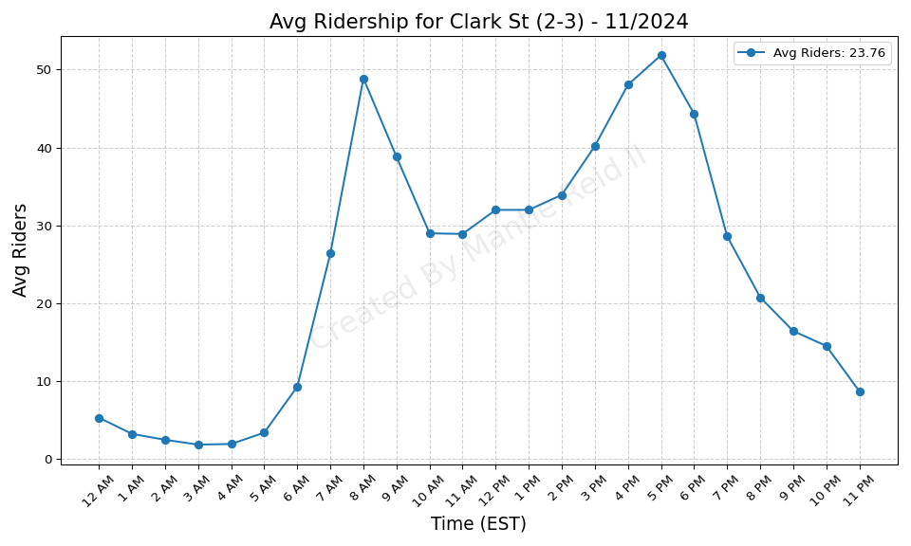
Clark St (2-3) - 11/2024

Slide 40
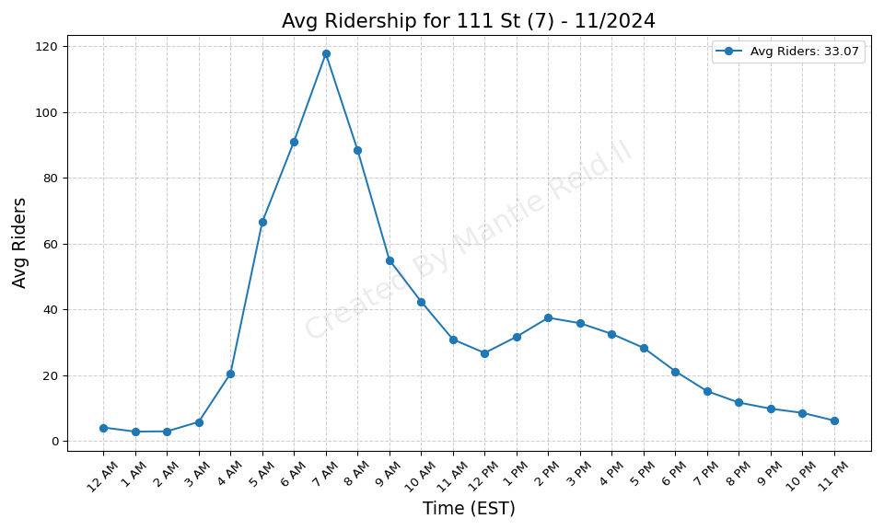
111 St (7) - 11/2024

Slide 41
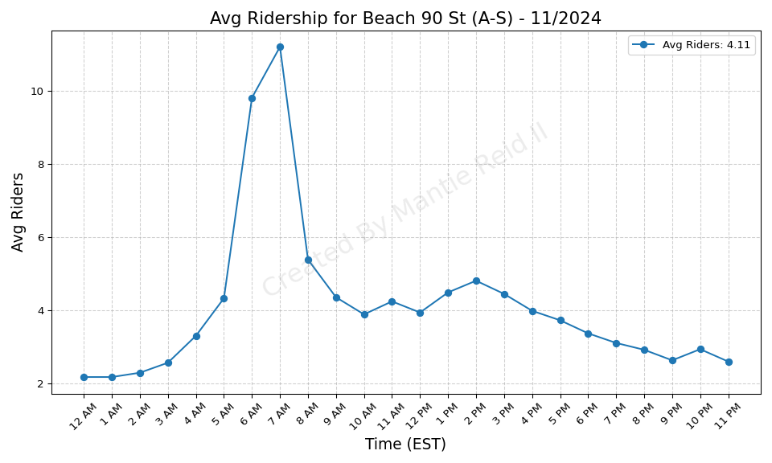
Beach 90 St (A-S) - 11/2024

Slide 42
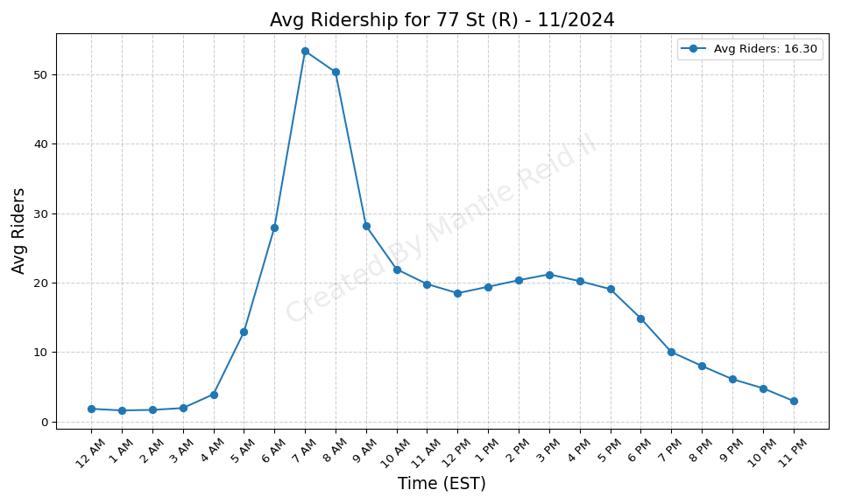
77 St (R) - 11/2024

Slide 43
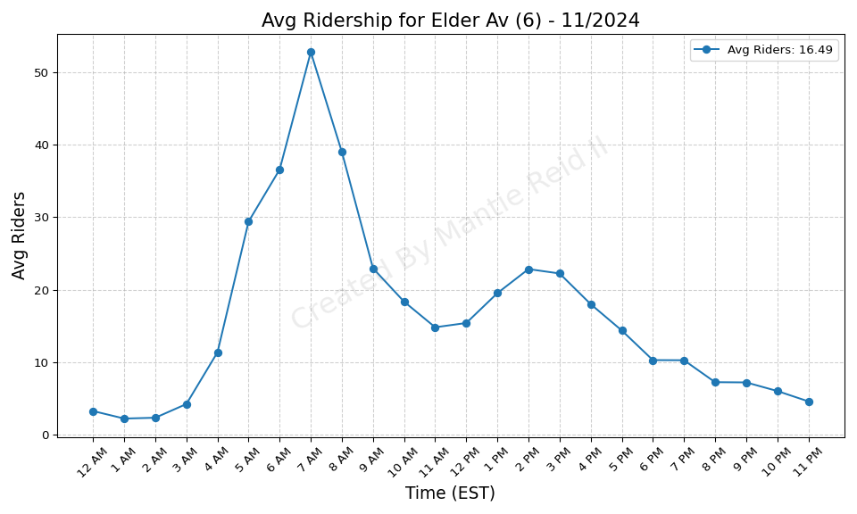
Elder Av (6) - 11/2024

Slide 44
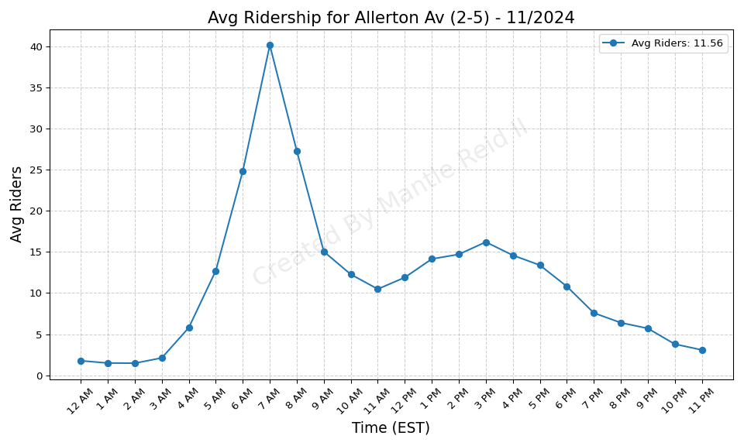
Allerton Av (2-5) - 11/2024

Slide 45
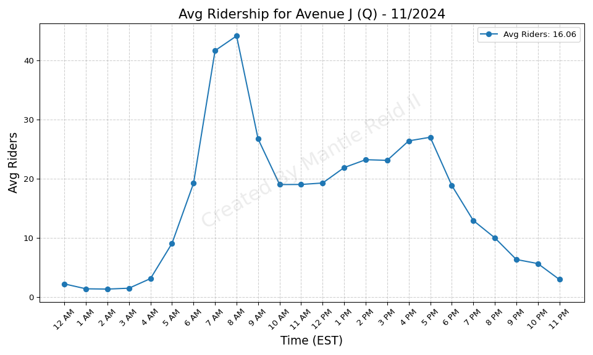
Avenue J (Q) - 11/2024

Slide 46

238 St (1) - 11/2024

Slide 47
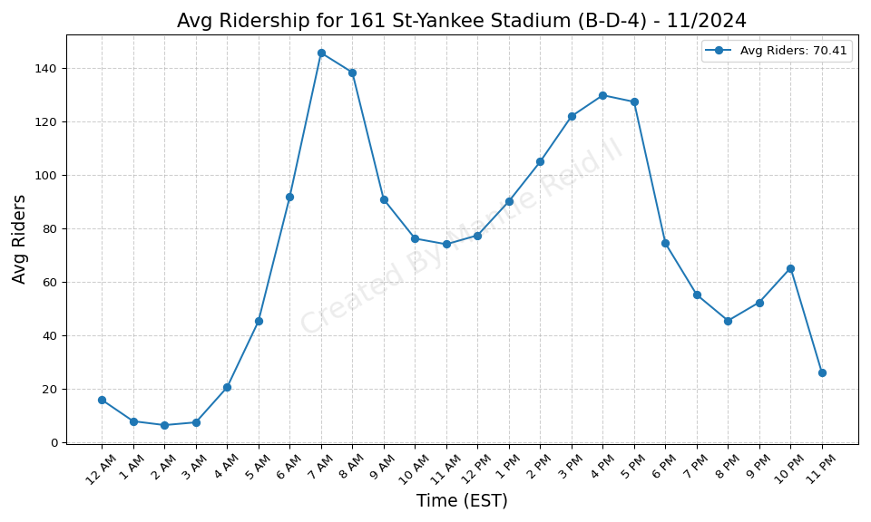
161 St-Yankee Stadium (B-D-4) - 11/2024

Slide 48
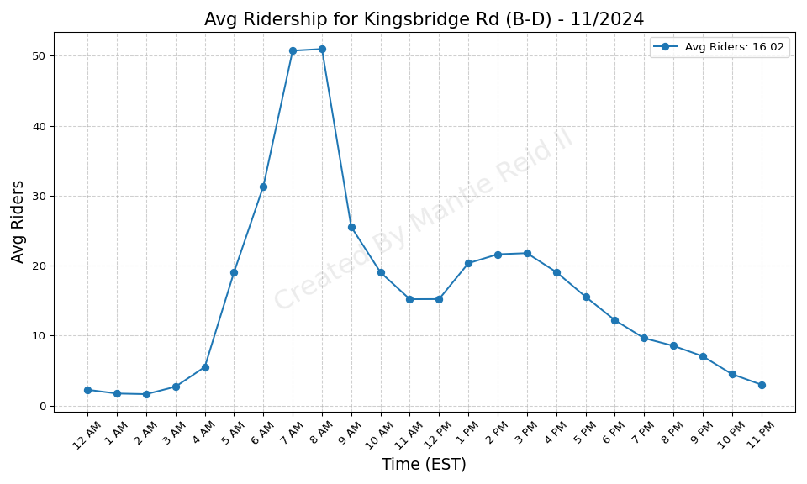
Kingsbridge Rd (B-D) - 11/2024

Slide 49
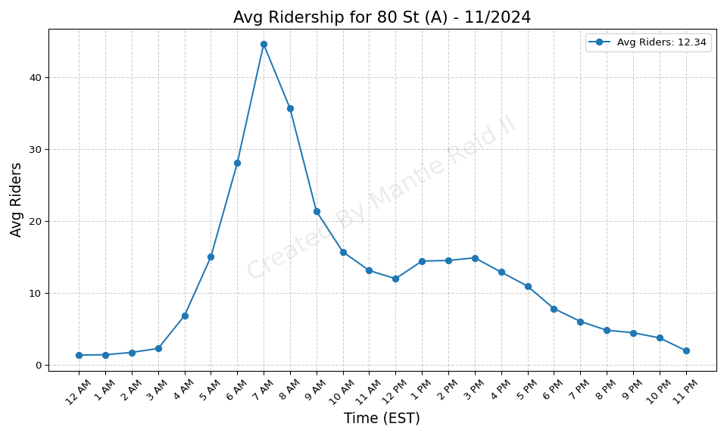
80 St (A) - 11/2024

Slide 50
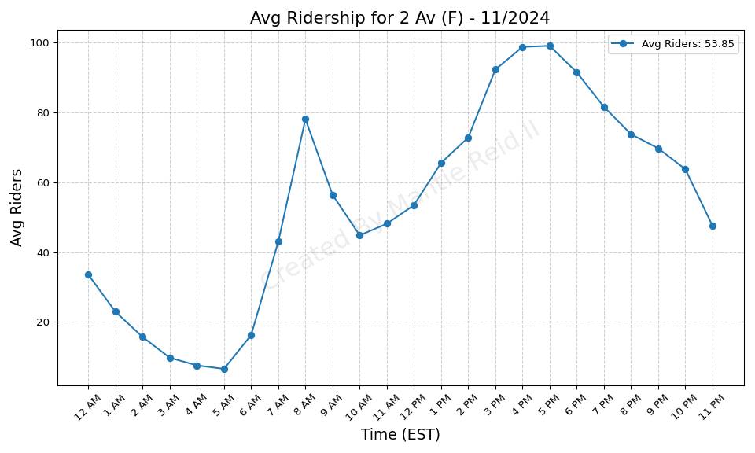
2 Av (F) - 11/2024

Slide 51

New Lots Av (L) - 11/2024

Slide 52
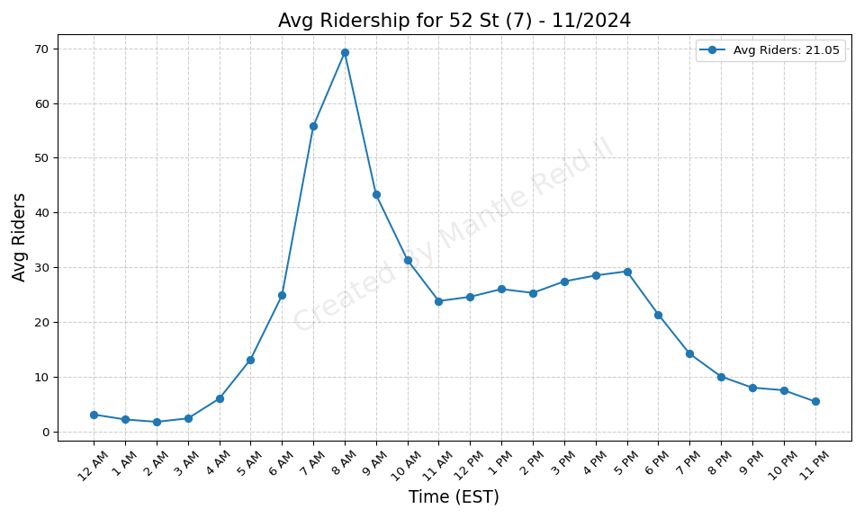
52 St (7) - 11/2024

Slide 53
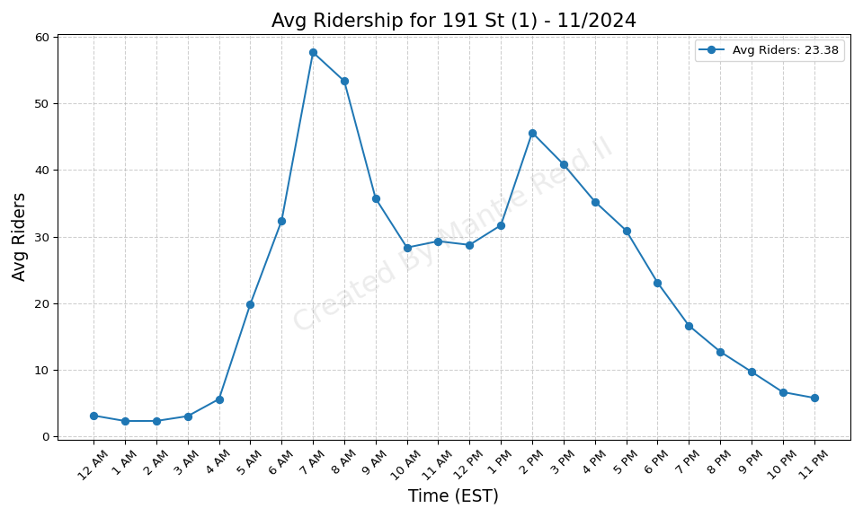
191 St (1) - 11/2024

Slide 54

Harlem-148 St (3) - 11/2024

Slide 55

Ditmas Av (F) - 11/2024

Slide 56

174 St (2-5) - 11/2024

Slide 57

High St (A-C) - 11/2024

Slide 58

18 Av (F) - 11/2024

Slide 59

61 St-Woodside (7) - 11/2024

Slide 60

175 St (A) - 11/2024

Slide 61

St Lawrence Av (6) - 11/2024

Slide 62

Neck Rd (Q) - 11/2024

Slide 63

71 St (D) - 11/2024

Slide 64

Wilson Av (L) - 11/2024

Slide 65

111 St (J) - 11/2024

Slide 66

67 Av (M-R) - 11/2024

Slide 67

8 St-NYU (R-W) - 11/2024

Slide 68

116 St (2-3) - 11/2024

Slide 69

14 St (A-C-E)-8 Av (L) - 11/2024

Slide 70

137 St-City College (1) - 11/2024

Slide 71

3 Av-149 St (2-5) - 11/2024

Slide 72

Jefferson St (L) - 11/2024

Slide 73

135 St (C-B) - 11/2024

Slide 74

Hoyt St (2-3) - 11/2024

Slide 75

Inwood-207 St (A) - 11/2024

Slide 76

25 St (R) - 11/2024

Slide 77

7 Av (B-Q) - 11/2024

Slide 78

Far Rockaway-Mott Av (A) - 11/2024

Slide 79

181 St (1) - 11/2024

Slide 80

Jay St-MetroTech (A-C-F-R) - 11/2024

Slide 81

3 Av (L) - 11/2024

Slide 82

3 Av-138 St (6) - 11/2024

Slide 83

55 St (D) - 11/2024

Slide 84

Cortelyou Rd (Q) - 11/2024

Slide 85

Parsons Blvd (F) - 11/2024

Slide 86

Graham Av (L) - 11/2024

Slide 87

Church Av (F-G) - 11/2024

Slide 88

Fulton St (A-C-J-Z-2-3-4-5) - 11/2024

Slide 89

Fort Hamilton Pkwy (F-G) - 11/2024

Slide 90

69 St (7) - 11/2024

Slide 91

Beach 60 St (A) - 11/2024

Slide 92

72 St (1-2-3) - 11/2024

Slide 93

57 St (F) - 11/2024

Slide 94

33 St-Rawson St (7) - 11/2024

Slide 95

Morrison Av-Soundview (6) - 11/2024

Slide 96

79 St (D) - 11/2024

Slide 97

18 Av (D) - 11/2024

Slide 98

167 St (B-D) - 11/2024

Slide 99

25 Av (D) - 11/2024

Slide 100

Sutter Av (L) - 11/2024

Slide 101

86 St (1) - 11/2024

Slide 102

8 Av (N) - 11/2024

Slide 103

7 Av (F-G) - 11/2024

Slide 104

145 St (1) - 11/2024

Slide 105

Mt Eden Av (4) - 11/2024

Slide 106

169 St (F) - 11/2024

Slide 107

Cathedral Pkwy (110 St) (1) - 11/2024

Slide 108

Grand St (B-D) - 11/2024

Slide 109

Nostrand Av (3) - 11/2024

Slide 110

39 Av-Dutch Kills (N-W) - 11/2024

Slide 111

Avenue H (Q) - 11/2024

Slide 112

86 St (N) - 11/2024

Slide 113

Elmhurst Av (M-R) - 11/2024

Slide 114

Chauncey St (J-Z) - 11/2024

Slide 115

116 St (C-B) - 11/2024

Slide 116

233 St (2-5) - 11/2024

Slide 117

Gun Hill Rd (2-5) - 11/2024

Slide 118

Queensboro Plaza (7-N-W) - 11/2024

Slide 119

181 St (A) - 11/2024

Slide 120

167 St (4) - 11/2024

Slide 121

1 Av (L) - 11/2024

Slide 122

65 St (M-R) - 11/2024

Slide 123

103 St (1) - 11/2024

Slide 124

40 St-Lowery St (7) - 11/2024

Slide 125

96 St (6) - 11/2024

Slide 126

174-175 Sts (B-D) - 11/2024

Slide 127

49 St (N-R-W) - 11/2024

Slide 128

Forest Av (M) - 11/2024

Slide 129

23 St (F-M) - 11/2024

Slide 130

23 St (C-E) - 11/2024

Slide 131

Buhre Av (6) - 11/2024

Slide 132

Park Pl (S) - 11/2024

Slide 133

Bowery (J-Z) - 11/2024

Slide 134

Broad St (J-Z) - 11/2024

Slide 135

18 St (1) - 11/2024

Slide 136

Longwood Av (6) - 11/2024

Slide 137

121 St (J-Z) - 11/2024

Slide 138

231 St (1) - 11/2024

Slide 139

219 St (2-5) - 11/2024

Slide 140

170 St (4) - 11/2024

Slide 141

50 St (D) - 11/2024

Slide 142

Morgan Av (L) - 11/2024

Slide 143

125 St (1) - 11/2024

Slide 144

Kingsbridge Rd (4) - 11/2024

Slide 145

Avenue M (Q) - 11/2024

Slide 146

Franklin Av (C-S) - 11/2024

Slide 147

Junius St (3) - 11/2024

Slide 148

Beverley Rd (Q) - 11/2024

Slide 149

Beach 25 St (A) - 11/2024

Slide 150

Nereid Av (2-5) - 11/2024

Slide 151

125 St (4-5-6) - 11/2024

Slide 152

96 St (1-2-3) - 11/2024

Slide 153

Seneca Av (M) - 11/2024

Slide 154

Spring St (6) - 11/2024

Slide 155

Broadway Junction (A-C-J-L-Z) - 11/2024

Slide 156

Bay Ridge Av (R) - 11/2024

Slide 157

Fordham Rd (B-D) - 11/2024

Slide 158

88 St (A) - 11/2024

Slide 159

46 St (M-R) - 11/2024

Slide 160

Woodhaven Blvd (M-R) - 11/2024

Slide 161

176 St (4) - 11/2024

Slide 162

215 St (1) - 11/2024

Slide 163

Hunts Point Av (6) - 11/2024

Slide 164

Pennsylvania Av (3) - 11/2024

Slide 165

Beverly Rd (2-5) - 11/2024

Slide 166

86 St (R) - 11/2024

Slide 167

Newkirk Plaza (B-Q) - 11/2024

Slide 168

36 St (D-N-R) - 11/2024

Slide 169

DeKalb Av (L) - 11/2024

Slide 170

96 St (Q) - 11/2024

Slide 171

Smith-9 Sts (F-G) - 11/2024

Slide 172

4 Av (F-G)-9 St (R) - 11/2024

Slide 173

Pelham Pkwy (2-5) - 11/2024

Slide 174

Delancey St (F)-Essex St (J-M-Z - 11/2024

Slide 175

Jackson Av (2-5) - 11/2024

Slide 176

190 St (A) - 11/2024

Slide 177

York St (F) - 11/2024

Slide 178

Canal St (1) - 11/2024

Slide 179

86 St (4-5-6) - 11/2024

Slide 180

Church Av (2-5) - 11/2024

Slide 181

46 St-Bliss St (7) - 11/2024

Slide 182

East Broadway (F) - 11/2024

Slide 183

14 St (F-M-1-2-3)-6 Av (L) - 11/2024

Slide 184

Montrose Av (L) - 11/2024

Slide 185

Avenue U (F) - 11/2024

Slide 186

Zerega Av (6) - 11/2024

Slide 187

163 St-Amsterdam Av (C) - 11/2024

Slide 188

Beach 67 St (A) - 11/2024

Slide 189

Roosevelt Island (F) - 11/2024

Slide 190

Woodhaven Blvd (J-Z) - 11/2024

Slide 191

Brook Av (6) - 11/2024

Slide 192

Grand St (L) - 11/2024

Slide 193

170 St (B-D) - 11/2024

Slide 194

Court Sq (E-G-M-7) - 11/2024

Slide 195

Avenue I (F) - 11/2024

Slide 196

157 St (1) - 11/2024

Slide 197

47-50 Sts-Rockefeller Ctr (B-D- - 11/2024

Slide 198

Lexington Av-63 St (F-Q) - 11/2024

Slide 199

Fresh Pond Rd (M) - 11/2024

Slide 200

Saratoga Av (3) - 11/2024

Slide 201

28 St (6) - 11/2024

Slide 202

Myrtle-Willoughby Avs (G) - 11/2024

Slide 203

Fordham Rd (4) - 11/2024

Slide 204

Astor Pl (6) - 11/2024

Slide 205

Wall St (2-3) - 11/2024

Slide 206

145 St (A-C-B-D) - 11/2024

Slide 207

Wakefield-241 St (2) - 11/2024

Slide 208

Cypress Av (6) - 11/2024

Slide 209

Norwood-205 St (D) - 11/2024

Slide 210

Kingston Av (3) - 11/2024

Slide 211

Canarsie-Rockaway Pkwy (L) - 11/2024

Slide 212

Morris Park (5) - 11/2024

Slide 213

149 St-Grand Concourse (2-4-5) - 11/2024

Slide 214

50 St (C-E) - 11/2024

Slide 215

Prospect Av (R) - 11/2024

Slide 216

Coney Island-Stillwell Av (D-F- - 11/2024

Slide 217

Fort Hamilton Pkwy (D) - 11/2024

Slide 218

Ralph Av (C) - 11/2024

Slide 219

30 Av (N-W) - 11/2024

Slide 220

15 St-Prospect Park (F-G) - 11/2024

Slide 221

Hoyt-Schermerhorn Sts (A-C-G) - 11/2024

Slide 222

135 St (2-3) - 11/2024

Slide 223

Houston St (1) - 11/2024

Slide 224

Cleveland St (J) - 11/2024

Slide 225

Nevins St (2-3-4-5) - 11/2024

Slide 226

Canal St (A-C-E) - 11/2024

Slide 227

36 Av (N-W) - 11/2024

Slide 228

Tremont Av (B-D) - 11/2024

Slide 229

Gun Hill Rd (5) - 11/2024

Slide 230

Burke Av (2-5) - 11/2024

Slide 231

Flushing Av (G) - 11/2024

Slide 232

Grand Av-Newtown (M-R) - 11/2024

Slide 233

Beach 36 St (A) - 11/2024

Slide 234

Parkside Av (Q) - 11/2024

Slide 235

Franklin Av (2-3-4-5)-Botanic G - 11/2024

Slide 236

Sutphin Blvd-Archer Av-JFK Airp - 11/2024

Slide 237

Bergen St (F-G) - 11/2024

Slide 238

Simpson St (2-5) - 11/2024

Slide 239

Lorimer St (M-J) - 11/2024

Slide 240

Rockaway Av (C) - 11/2024

Slide 241

111 St (A) - 11/2024

Slide 242

110 St (6) - 11/2024

Slide 243

Forest Hills-71 Av (E-F-M-R) - 11/2024

Slide 244

Rector St (1) - 11/2024

Slide 245

82 St-Jackson Hts (7) - 11/2024

Slide 246

104 St (J-Z) - 11/2024

Slide 247

18 Av (N) - 11/2024

Slide 248

Burnside Av (4) - 11/2024

Slide 249

103 St-Corona Plaza (7) - 11/2024

Slide 250

Sterling St (2-5) - 11/2024

Slide 251

Prospect Park (B-Q-S) - 11/2024

Slide 252

Briarwood (E-F) - 11/2024

Slide 253

14 St-Union Sq (L-N-Q-R-W-4-5-6 - 11/2024

Slide 254

Bay Pkwy (F) - 11/2024

Slide 255

145 St (3) - 11/2024

Slide 256

Atlantic Av (L) - 11/2024

Slide 257

W 4 St-Wash Sq (A-C-E-B-D-F-M) - 11/2024

Slide 258

72 St (C-B) - 11/2024

Slide 259

Clinton-Washington Avs (C) - 11/2024

Slide 260

Rockaway Blvd (A) - 11/2024

Slide 261

Nassau Av (G) - 11/2024

Slide 262

182-183 Sts (B-D) - 11/2024

Slide 263

Nostrand Av (A-C) - 11/2024

Slide 264

Flushing-Main St (7) - 11/2024

Slide 265

Sutphin Blvd (F) - 11/2024

Slide 266

Van Siclen Av (C) - 11/2024

Slide 267

Ozone Park-Lefferts Blvd (A) - 11/2024

Slide 268

Bedford Av (L) - 11/2024

Slide 269

Liberty Av (C) - 11/2024

Slide 270

Eastchester-Dyre Av (5) - 11/2024

Slide 271

33 St (6) - 11/2024

Slide 272

Halsey St (L) - 11/2024

Slide 273

7 Av (E-B-D) - 11/2024

Slide 274

Grant Av (A) - 11/2024

Slide 275

Avenue U (Q) - 11/2024

Slide 276

Cathedral Pkwy (110 St) (C-B) - 11/2024

Slide 277

Brighton Beach (B-Q) - 11/2024

Slide 278

Prince St (R-W) - 11/2024

Slide 279

Avenue X (F) - 11/2024

Slide 280

28 St (R-W) - 11/2024

Slide 281

59 St-Columbus Circle (A-B-C-D- - 11/2024

Slide 282

Flushing Av (M-J) - 11/2024

Slide 283

Kingston-Throop Avs (C) - 11/2024

Slide 284

Knickerbocker Av (M) - 11/2024

Slide 285

45 St (R) - 11/2024

Slide 286

Junction Blvd (7) - 11/2024

Slide 287

103 St (C-B) - 11/2024

Slide 288

74-Broadway (7)-Jackson Hts-Roo - 11/2024

Slide 289

96 St (C-B) - 11/2024

Slide 290

Steinway St (M-R) - 11/2024

Slide 291

Bay 50 St (D) - 11/2024

Slide 292

23 St (1) - 11/2024

Slide 293

St George (SIR) - 11/2024

Slide 294

Kosciuszko St (J) - 11/2024

Slide 295

East 105 St (L) - 11/2024

Slide 296

Kings Hwy (F) - 11/2024

Slide 297

Bay Pkwy (N) - 11/2024

Slide 298

South Ferry (1)-Whitehall St (R - 11/2024

Slide 299

Lorimer St (L)-Metropolitan Av - 11/2024

Slide 300

Greenpoint Av (G) - 11/2024

Slide 301

75 St-Elderts Ln (J-Z) - 11/2024

Slide 302

66 St-Lincoln Center (1) - 11/2024

Slide 303

Bedford Park Blvd-Lehman Colleg - 11/2024

Slide 304

36 St (M-R) - 11/2024

Slide 305

Middletown Rd (6) - 11/2024

Slide 306

Shepherd Av (C) - 11/2024

Slide 307

Freeman St (2-5) - 11/2024

Slide 308

86 St (C-B) - 11/2024

Slide 309

Whitlock Av (6) - 11/2024

Slide 310

81 St-Museum of Natural History - 11/2024

Slide 311

103 St (6) - 11/2024

Slide 312

Kings Hwy (B-Q) - 11/2024

Slide 313

Grand Central-42 St (S-4-5-6-7) - 11/2024

Slide 314

85 St-Forest Pkwy (J) - 11/2024

Slide 315

Parkchester (6) - 11/2024

Slide 316

Van Siclen Av (J-Z) - 11/2024

Slide 317

Northern Blvd (M-R) - 11/2024

Slide 318

President St-Medgar Evers Colle - 11/2024

Slide 319

Spring St (C-E) - 11/2024

Slide 320

Intervale Av (2-5) - 11/2024

Slide 321

104 St (A) - 11/2024

Slide 322

Bushwick Av-Aberdeen St (L) - 11/2024

Slide 323

34 St-Penn Station (1-2-3) - 11/2024

Slide 324

Chambers St (A-C)-WTC (E)-Park - 11/2024

Slide 325

Beach 44 St (A) - 11/2024

Slide 326

Broadway (G) - 11/2024

Slide 327

Utica Av (A-C) - 11/2024

Slide 328

34 St-Penn Station (A-C-E) - 11/2024

Slide 329

Church Av (B-Q) - 11/2024

Slide 330

Dyckman St (A) - 11/2024

Slide 331

28 St (1) - 11/2024

Slide 332

Myrtle-Wyckoff Avs (L-M) - 11/2024

Slide 333

155 St (B-D) - 11/2024

Slide 334

Times Sq-42 St (N-Q-R-W-S-1-2-3 - 11/2024

Slide 335

Crescent St (J-Z) - 11/2024

Slide 336

Astoria-Ditmars Blvd (N-W) - 11/2024

Slide 337

Beach 98 St (A-S) - 11/2024

Slide 338

125 St (A-C-B-D) - 11/2024

Slide 339

23 St (R-W) - 11/2024

Slide 340

Rockaway Av (3) - 11/2024

Slide 341

Classon Av (G) - 11/2024

Slide 342

Howard Beach-JFK Airport (A) - 11/2024

Slide 343

Vernon Blvd-Jackson Av (7) - 11/2024

Slide 344

Broadway-Lafayette St (B-D-F-M) - 11/2024

Slide 345

West Farms Sq-E Tremont Av (2-5 - 11/2024

Slide 346

Hewes St (M-J) - 11/2024

Slide 347

City Hall (R-W) - 11/2024

Slide 348

Winthrop St (2-5) - 11/2024

Slide 349

Jamaica-Van Wyck (E) - 11/2024

Slide 350

Hunters Point Av (7) - 11/2024

Slide 351

116 St (6) - 11/2024

Slide 352

Lafayette Av (C) - 11/2024

Slide 353

Westchester Sq-E Tremont Av (6) - 11/2024

Slide 354

Avenue N (F) - 11/2024

Slide 355

Sheepshead Bay (B-Q) - 11/2024

Slide 356

Bowling Green (4-5) - 11/2024

Slide 357

Dyckman St (1) - 11/2024

Slide 358

Gates Av (J-Z) - 11/2024

Slide 359

Bay Ridge-95 St (R) - 11/2024

Slide 360

34 St-Hudson Yards (7) - 11/2024

Slide 361

Jamaica-179 St (F) - 11/2024

Slide 362

Chambers St (1-2-3) - 11/2024

Slide 363

Mets-Willets Point (7) - 11/2024

Slide 364

W 8 St-NY Aquarium (F-Q) - 11/2024

Slide 365

E 180 St (2-5) - 11/2024

Slide 366

Bronx Park East (2-5) - 11/2024

Slide 367

Prospect Av (2-5) - 11/2024

Slide 368

Avenue P (F) - 11/2024

Slide 369

Lexington Av-53 St (E-M)-51 St - 11/2024

Slide 370

Lexington Av (N-R-W)-59 St (4-5 - 11/2024

Slide 371

Atlantic Av-Barclays Ctr (B-D-N - 11/2024

Slide 372

Court St (R)-Borough Hall (2-3- - 11/2024

Slide 373

Brooklyn Bridge-City Hall (4-5- - 11/2024

Slide 374

Canal St (J-N-Q-R-W-Z-6) - 11/2024

Slide 375

21 St (G) - 11/2024

Slide 376

57 St-7 Av (N-Q-R-W) - 11/2024

Slide 377

Myrtle Av (M-J-Z) - 11/2024

Slide 378

Middle Village-Metropolitan Av - 11/2024

Slide 379

Livonia Av (L) - 11/2024

Slide 380

Kew Gardens-Union Tpke (E-F) - 11/2024

Slide 381

Neptune Av (F) - 11/2024

Slide 382

DeKalb Av (B-Q-R) - 11/2024

Slide 383

225 St (2-5) - 11/2024

Slide 384

5 Av-53 St (E-M) - 11/2024

Slide 385

Beach 105 St (A-S) - 11/2024

Slide 386

Bedford-Nostrand Avs (G) - 11/2024

Slide 387

Clinton-Washington Avs (G) - 11/2024

Slide 388

Marble Hill-225 St (1) - 11/2024

Slide 389

Christopher St-Sheridan Sq (1) - 11/2024

Slide 390

Franklin St (1) - 11/2024

Slide 391

Eastern Pkwy-Brooklyn Museum (2 - 11/2024

Slide 392

Crown Hts-Utica Av (3-4) - 11/2024

Slide 393

Flatbush Av-Brooklyn College (2 - 11/2024

Slide 394

138 St-Grand Concourse (4-5) - 11/2024

Slide 395

68 St-Hunter College (6) - 11/2024

Slide 396

Wall St (4-5) - 11/2024

Slide 397

Cypress Hills (J) - 11/2024

Slide 398

Aqueduct-N Conduit Av (A) - 11/2024

Slide 399

Broad Channel (A-S) - 11/2024

Slide 400

Rockaway Park-Beach 116 St (A-S - 11/2024

Slide 401

Bedford Park Blvd (B-D) - 11/2024

Slide 402

Rector St (R-W) - 11/2024

Slide 403

21 St-Queensbridge (F) - 11/2024

Slide 404

63 Dr-Rego Park (M-R) - 11/2024

Slide 405

Van Siclen Av (3) - 11/2024

Slide 406

Queens Plaza (E-M-R) - 11/2024

Slide 407

Van Cortlandt Park-242 St (1) - 11/2024

Slide 408

New Lots Av (3) - 11/2024

Slide 409

Castle Hill Av (6) - 11/2024

Slide 410

E 143 St-St Mary-s St (6) - 11/2024

Slide 411

155 St (C) - 11/2024

Slide 412

Baychester Av (5) - 11/2024

Slide 413

116 St-Columbia University (1) - 11/2024

Slide 414

New Utrecht Av (N)-62 St (D) - 11/2024

Slide 415

Jamaica Center-Parsons-Archer ( - 11/2024

Slide 416

Aqueduct Racetrack (A) - 11/2024

Slide 417

WTC Cortlandt (1) - 11/2024

Slide 418

Norwood Av (J-Z) - 11/2024

Slide 419

Newkirk Av-Little Haiti (2-5) - 11/2024

Slide 420

Grand Army Plaza (2-3) - 11/2024

Slide 421

Sutter Av-Rutland Rd (3) - 11/2024

Slide 422

Central Park North (110 St) (2- - 11/2024

Slide 423

5 Av-59 St (N-R-W) - 11/2024

Slide 424

Tompkinsville (SIR) - 11/2024

Slide 425

34 St-Herald Sq (B-D-F-M-N-Q-R- - 11/2024

Slide 426

Fort Hamilton Pkwy (N) - 11/2024

Slide 427

RI Tramway (Manhattan) - 11/2024

Slide 428

RI Tramway (Roosevelt) - 11/2024

